Slide 1
Богодухновенность
Инспирация

Slide 2
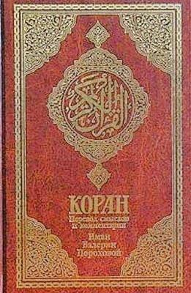
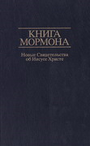
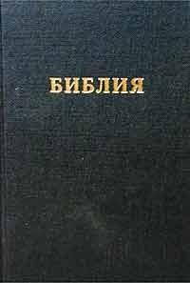
Священное Писание?

Slide 3
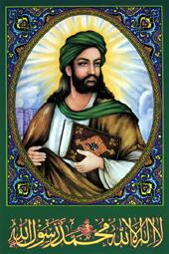
1. Коран - Священное Писание?

Slide 4


Коранология
Мусульмане верят, что Коран — это божественное руководство для человечества, последнее Священное Писани, ниспосланное Аллахом.
Коран — несотворенное Слово Господне, вечное свидетельство пророчества и последнее небесное откровение, которое подтвердило истинность всех предыдущих священных Писаний, отменило провозглашенные ими законы и утвердило последнее и самое совершенное небесное законодательство.
Мусульмане верят, что пророку Мухаммаду Коран был дан Всевышним для исправления искажений, которые были внесены людьми в ранние божественные писания — Тору и Евангелие.

Slide 5
Доказательства богодухновенности Корана
Художественное совершенство
Безупречность Корана - в нём нет противоречий
Чистота - в Коране слова Аллаха чисты, без всяких примесей.
Ниспослание Корана - текст, авторство которого принадлежит Аллаху, и в котором не участвует свободная воля передающего его человека.

Slide 6
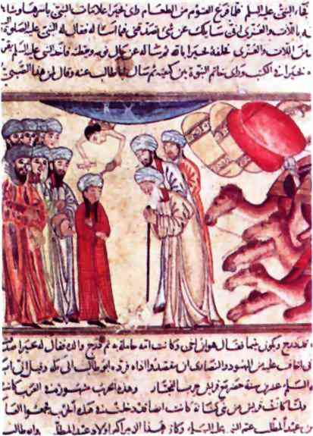
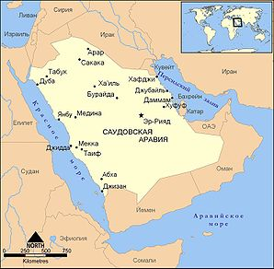
Основные факты
Время - Ниспослание Корана через ангела Джабраила (Гавриил) длилось без малого 23 года.
Место - Некоторые суры были ниспосланы Мухаммаду в Мекке, другие — в Медине.
Метод - Мухаммад находился в мощном трансе и сравнивал себя с пишущим пером в руках Аллаха
Материал - Откровения записывались на финиковых листьях, кусках плоского камня, кожи, ткани.

Slide 7
Итог
Коран как книга является для мусульман, подлинным, истинным и прямым Словом Божием для всех народов и времен, до конца этого мира действительным и неизменным.
Коран не имеет человеческого происхождения, и это не изобретение Мухаммеда, но слово за слово, истинное откровение Бога!

Slide 8
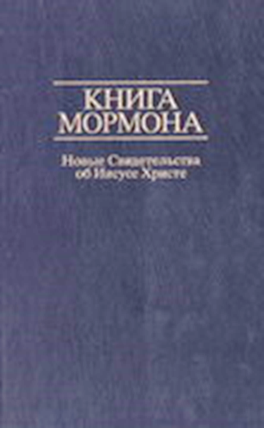
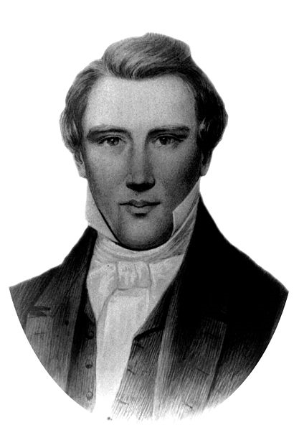
2. Книга Мормона - Священное Писание?

Slide 9
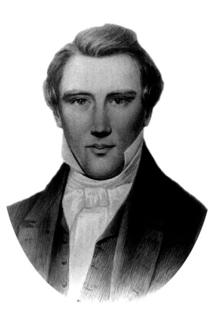
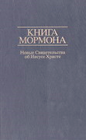
2. Книга Мормона
Основатель Церкви Иисуса Христа святых последних дней Джозеф Смит утверждал, что книга была передана ему 22 сентября 1827 ангелом Моронием, последним пророком Книги Мормона.
По его словам, книга была написана на «золотых листах», скрытых в яме на холме Кумора недалеко от его дома в Манчестере, штат Нью-Йорк. По словам Смита, книга была написана на неизвестном науке языке, который он назвал «реформированным египетским».
Перевод книги, как говорил Джозеф Смит, был сделан благодаря силе, данной ему Богом, и с помощью Урима и Туммима, спрятанных рядом с книгой.

Slide 10
Итог
Мормоны считают, что в Книге Мормона восстановлены «ясные и драгоценные» истины, которые были утрачены из Библии вследствие ошибок в переводе или изъяты, «чтобы извратить праведные пути Господни».

Slide 11
Обобщение
Итак, есть по крайней мере две книги которые утверждают что:
Есть древние откровения – Тора и Евангелие
Истина в них искажена, изъята или утрачена
Эти две книги имеют функцию восстановления, исправления и передачи полнейшего откровения Бога.

Slide 12
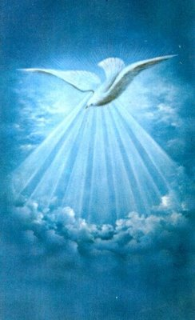
3. Библия - Священное Писание?

Slide 13


Методы написания Библии
Лк 1,1-4 Лука
Ин 21, 25 Иоанн
Иез 37,16 Иезекииль
1 Петр 5,12 Силуан
Притч 25,1 Езекия
Иер 36,28 Иеремия
Откр 1,19 Иоанн
Пс 16,1 Давид
Пс 74,1 Асаф
Исх 31.18
Исследование
Выбор (подбор)
Диктовка
Секретариат
Коллекции
Повторения
Описание
Молитва
Песня
Перст Божий

Slide 14
Что говорит против надёжности Св. Писания?
Писалась на протяжении более 1600 лет
Писалась более чем 40 авторами из всех общественных слоев, включая царей, крестьян, философов, рыбаков, поэтов, государственных деятелей, ученых и т.д
Писалась в самых различных местах – на сколне горы, в тюрьме, на острове и т. д.
Писалась при разных обстоятельствах
Писалась на трех языках
Писалась в разных настроениях

Slide 15
 | Коран | Книга Мормона | Библия
1. Автор | Мухаммад | Джозеф Смит | 40 авторов
2. Время | 22 года | 7 лет | 1.500 лет
3. Место | Мекка, Медина | Манчестер, штат Нью-Йорк | 3 континента, различные места
4. Язык | арабский | реформированный египетский | Еврейский, Арамейский, греческий,
5. Метод | Транс | Урим и Туммим | различный
6. Переводы | немецкий: более 50 | больше 108 языков | 2008: 2479

Slide 16
Много методов - много ошибок?
Является Писание человеческим или Божьим Словом?

Slide 17
Доказательства Богодухновенности
Отсутствие ошибок.
Правдивость
Исполнение пророчеств
Единство
Актуальность
Моральная сила

Slide 18
Два важнейших места Писания
1. 2 Тим 3,16-17 - πασα γραφη θεοπνευστοσ
«Pasa graphe theopneustos»
Всё Писание богодухновенно

Slide 19
Два важнейших места Писания
Всё Писание богодухновенно
Фактически термин «богодухновенно» означает « Выдохнуто Богом».
Конечно написали Библию люди, но «выдохнул» Ее Бог. Именно это утверждает Павел в послании к Тимофею.

Slide 20
Два важнейших места Писания
Theopneustos – одно из самых спорных слов в НЗ (1раз).
Что обозначает окончание – «tos»?
Внутреннее состояние автора – он вдохновлённый человек
Варфильд провёл обширное исследование слов с этим окончанием и пришёл к выводу, что оно обозначает вдохновлённый продукт, в данном случае Святое Писание.
Бенард Рамм пишет: «Итак это слово имеет отношение не к человеку (хотя это не исключено), но к Богу, который производит Писание.»

Slide 21
Два важнейших местa Писания
II. 2 Петр 1, 19-21: будучи движимы Духом Святым
ου не γαρ ведь θελήματι волей ανθρώπου человека ηνέχθη было принесено προφητεία пророчество ποτέ, когда-либо, αλλα но υπο πνεύματος Духом αγίου Святым φερόμενοι носимые ελάλησαν произнесли απο от θεοũ Бога άνθρωποι. люди.

Slide 22
II. 2 Петр 1, 19-21 - выводы
Это не придуманная человеческая идея или личное мнение пророка
Функция пророков: (Pro+pheteia) – говорить от имени кого-то
Дух Святой есть двигатель, приноситель, источник откровения писания
Пророки были движимы (носимы; слова, мысли были принесены) Духом Святым
Писание создано Богом
Оно есть вернейшее, непогрешимое слово которому можно всецело доверять

Slide 23
Теории богодухновенности/Группы
Какое одно из трех высказываний правильное?
Библия содержит Слово Божье
Библия становится Словом Божием
Библия есть Слово Божие

Slide 24
На протяжении примерно 17 веков все теологи и толкователи Библии признавали, что Библия это записанное слово Бога!
Но последние 200-300 л – это исторический документ, который содержит неточности, противоречия, ошибки, т д. На одном уровне с другими книгами.

Slide 25
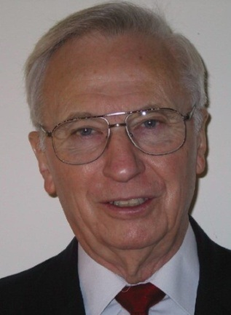
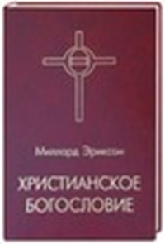
Millard Erickson: 3.2 Полная
Определение Богодухновенности
Под богодухновенностью Писания мы подразумеваем сверхъестественное влияние Святого Духа на авторов Писания, которое превратило их сочинения в точную запись откровения, привело к тому, что написанное ими каждое слово является действительно совершенным и непогрешимым Словом Божьим.

Slide 26
Millard Erickson: 3.2 Полная
Определение Богодухновенности
Под богодухновенностью Писания мы подразумеваем сверхъестественное влияние Святого Духа на авторов Писания, которое превратило их сочинения в точную запись откровения, привело к тому, что написанное ими каждое слово является действительно совершенным и непогрешимым Словом Божьим.

Slide 27
Процесс
Святой Дух использовал уникальные личности авторов Писания, Он руководил и управлял ими таким образом, чтобы они не написали ничего лишнего и без ошибок всё, что Он желал, чтобы они написали.

Slide 28
Два откровения
Авторство Бога и авторство человека. Богодухновенность под­разумевает двойное авторство. Главный источник Библии — Святой Дух; но для того, чтобы создать Писание, Он действует посредством людей.
Бог делает это таким образом, что Слово Божье записывается точно, однако при этом автор ни в коей мере не стеснен в проявлении своих личных, индивидуальных черт (2 Пет 1:21).
Вот почему автором любой библейской книги является и человек, и Бог.
Воплощенное Слово жизни
Освящение Святым Духом
Без греха
человеческие родители
Живое написанное слово
Под контролем Святого Духа
Без ошибок
Человеческие авторы

Slide 29
Что значит « богодухновенно»
«Двойное авторство»
Библия написана БОГОМ.
Библия написана человеком.

Slide 30
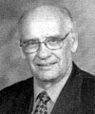
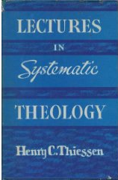
Генри Тиссен: Библейская доктрина Богодухновенности – 6 тезисов
Богодухновенность необъяснима.
Богодухновенность распостраняется только на авторов Библии. Каждый автор Писания по-своему испытывал водительство Духа Святого.
Богодухновенность есть водительство. Это означает, что Дух Святой наблюдает за подбором материалов, которыми следует воспользоваться, а также за словами, которые необходимо употребить в изложении этих материалов.

Slide 31
Генри Тиссен: Библейская доктрина Богодухновенности – 6 тезисов
Богодухновенность как хранение. Дух Святой хранил авторов от всяких заблуждений и упущений.
Словесная Богодухновенность. Вдохновение простирается и на слова, а не на просто мысли или концепции (не частичная богодухн.)
Богодухновенность подтверждается оригиналами. Переводы, как известно, содержат ошибки в отдельных своих частях, и нет таких рукописей, в которых не содержалось бы ошибок. Количество слов, которые вызывают сомнение незначительно и ни одна из доктрин не страдает от этого плохого положения.

Slide 32
Результаты Богодухновенности
Авторитет Писания - требует веры и послушания
Совершенство Писания - Библия содержит всё что необходимо знать для спасения
Единство Писания – основная тема Писания – Иисус Христос
Безупречность Писания - в нем нет противоречий
Чёткость и ясность Писания
Действенность Писания (Изменяет, трансформ)
Непогрешимость Писания – в Писании не содержится ни одной ошибки
Сила и власть Писания

Slide 33
Всё Писание Богодухновенно!

